Slide 1

---------record what account, facilitate sustainability
---------追踪值得被记录的，促进可持续发展
Blue Angel Lab charity blockchain
Blue Angel Lab blockchain charity system can be used to carry out and trace charity project, for example environment protection project or donation. We can transform our system according to the needs of customers and help public welfare organizations customize personalized public welfare projects. For example, environmental protection public welfare projects, education public welfare projects, poverty alleviation donation projects and other public welfare projects.
Blue Angel Lab 慈善区块链
产品应用区块链技术运行和记录慈善项目, 可用于慈善项目实现和记录。我们可以根据客户的需求改造我们的系统，帮助公益组织定制个性化公益项目。例如，环保公益项目、教育公益项目、扶贫捐款捐款项目等公益项目。
https://github.com/ejtejada/Blue-Angel-Lab

Slide 2


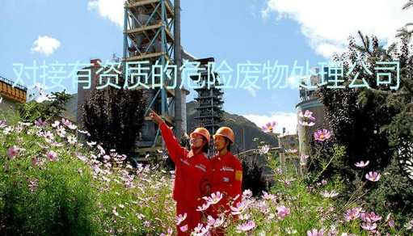

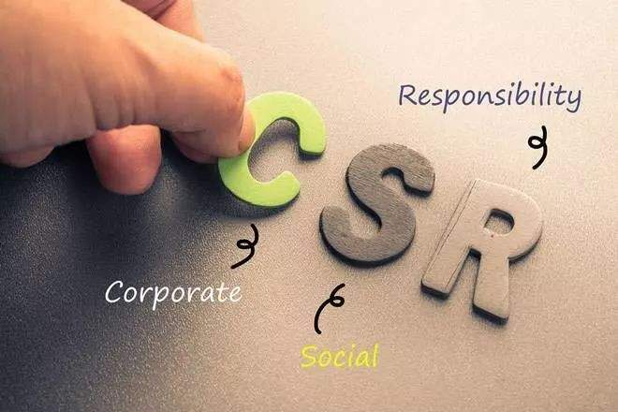



Blue Angel Lab
---------record what account, facilitate sustainability
Blue Angel Lab focus on promoting sustainability development by technology. We have been doing charity to promote environmental performance in scientific research process, to alleviate the high depression proportion of scientific researcher , which would boost sustainable scientific education and research.
Now, we are trying to improve the efficiency and transparency of our charity activity using blockchain technology . We develop Blue Angel Lab blockchain charity system，which would facilitating high efficiency and transparency of charity project and tracing charity project.
Safety education for science laboratory 安全和防护知识普及
Scientific waste classification科研垃圾分类
Docking hazardous waste treatment company对接危险废物处理公司
Environmental information disclosure环境信息披露
Innovation for pollution-free laboratory针对科研试剂、耗材、仪器商和危废处理公司的环境CSR服务
Happy Smurf scientists Community and Drama Healing Project 快乐科学家项目
Blue Angel Lab
---------追踪值得被记录的，促进可持续发展
蓝天使实验室致力于通过技术促进可持续发展。之前，我们一直在做慈善，致力于促进科研过程中环保，缓解科研人员的高抑郁比例，促进可持续的科学教育和研究。
现在，我们正在尝试使用区块链技术来提高慈善活动的效率和透明度。我们开发Blue Angel Lab区块链慈善系统,使得慈善项目效率及信息透明度提高，便于记录和追溯。
Hazardous waste related environmental law education环保法普及
Female scientists mutual help community 快乐科学公主项目

Slide 3
---------record what account, facilitate sustainability
---------追踪值得被记录的，促进可持续发展
Blue Angel Lab charity blockchain system
Blue Angel Lab blockchain charity system can be used to carry out and trace charity project, for example environment protection project or donation. We can transform our system according to the needs of customers and help public welfare organizations customize personalized public welfare projects. For example, environmental protection public welfare projects, education public welfare projects, poverty alleviation donation projects etc.
Features: a project system can be used by multiple commonweal organizations in different regions, which is helpful for sharing project data and project experience
Blue Angel Lab 慈善区块链
产品应用区块链技术运行和记录慈善项目, 可用于慈善项目实现和记录。我们可以根据客户的需求改造我们的系统，帮助公益组织定制个性化公益项目。例如，环保公益项目、教育公益项目、扶贫捐款等公益项目。
特点：一个项目系统可以供不同地域的多个公益组织共同使用，有助于分工协作、共享项目的数据和项目经验。
。

Slide 4
Three main components of Blue Angel Lab charity blockchain system
Donors (with decentralized identification, DID) : can be business registered companies, individuals, organizations, families, groups that want to improve their social responsibility performance.
Public welfare service provider: can be public welfare organizations, enterprises and other industrial and commercial service organizations and other legal service providers (with decentralized identification DID) .
A public service evaluator (with DID) evaluate public welfare service and verified project, they can be a NGO, a detection equipment etc.
The charity project creator design the public welfare project and define the decentralized digital identity (DID)
Blue Angel Lab 慈善区块链的主要构成
捐助方（具有去中心化身份）：可以是希望提高企业社会责任表现的工商注册的业公司。也可以是个人，组织，家庭，小组。
公益服务提供方：可以是公益机构、企业等工商业服务机构、及其它的合法服务的提供者 （具有去中心化身份） 。
公益服务评价者（具有去中心化身份）可以是公益机构、人，一台检测设备。
以上的三部分由公益计划的设计者及数字身份定义者组织起来发挥功能
Notes:
提示：讲清楚：1.一个有调性的项目名称；2.一个简单好看的logo；3.一句能说清楚的自我定位；
建议：首页尽量简洁、清晰， “项目名称”、“商业计划书”等放上即可， 最多加上一句话介绍。

Slide 5
去中心化可持续公益区块链 Decentralized sustainable charity blockchain
服务提供者界面
Interface for service providing agency
服务评价者界面 interface for evaluator agency
捐助者界面 interface for donator
在捐助者的界面，捐助者将看到需要捐助的机构/人的名称，申请捐助的原因、项目进展的报告、项目设计NGO的简报等信息。
In the donor interface, the donor will see the name of the institution/person who needs to donate, the reason for applying for the donation, the report of the project progress, the brief of the project design NGO and other information.
评价者将看到服务提供者的资质，受捐者名称、地址、受捐者基本信息、项目的进展记录、服务证明等信息。
The evaluator will see the qualifications of the service provider, the name and address of the recipient, the basic information of the recipient, the progress record of the project, the service certificate and other information.
服务提供者将看到:受捐者接受的服务的种类、标准、时间表受捐者名称等信息。
The service provider will see the type of service the recipient needs, the standard and the schedule of the required service, the name of recipient, and so on.
Notes:
备注：讲清楚：1.提供了什么业务／服务／产品；2.解决了什么问题？
建议：切忌大段文字。这里简洁即可，因为后面还有产品和商业模式的介绍，再详细描述。

Slide 6
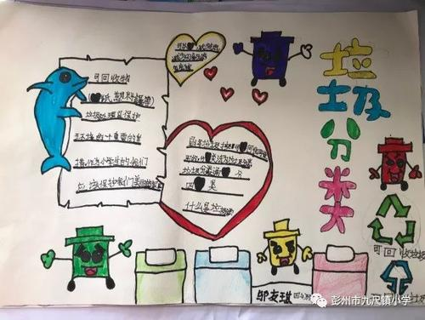
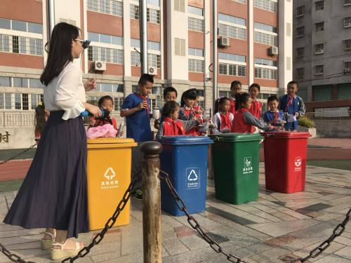
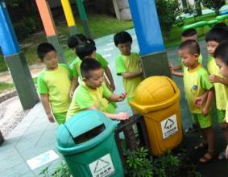
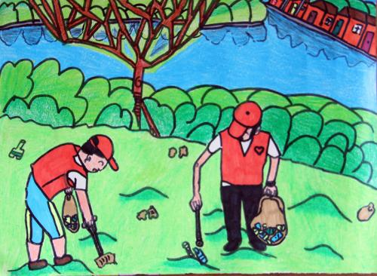
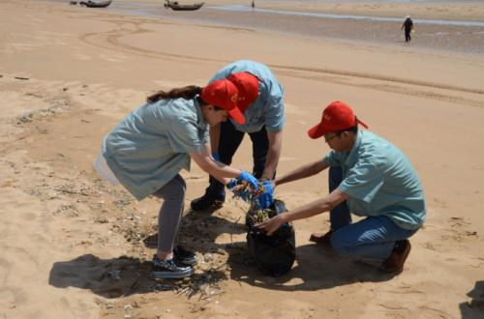
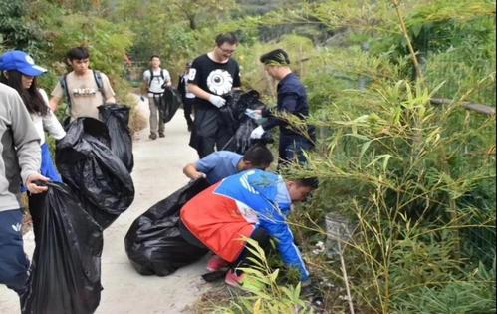
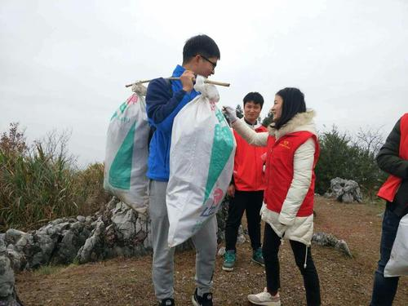
For example ：GREEN PIONEER is environmental NGO , which carry out simple charity environmental service, such as environmental protection education in school， office etc. , they teach student in school and people in office how to sort garbage.
例如:绿先锋是环保公益组织,提供初级的环保公益服务，例如在学校开展环保教育。 他们教学校的学生和及写字楼办公室的职员们垃圾分类。
To protect environment, they also lead volunteers to clean up beach, parks， wetlands etc. .
为了保护环境,也让志愿者清理滩,公园、湿地等
。
Notes:
提示：讲清楚：1.一个有调性的项目名称；2.一个简单好看的logo；3.一句能说清楚的自我定位；
建议：首页尽量简洁、清晰， “项目名称”、“商业计划书”等放上即可， 最多加上一句话介绍。

Slide 7

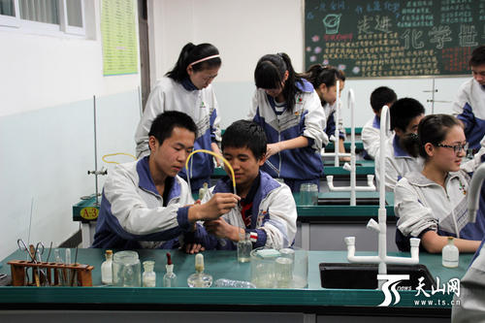

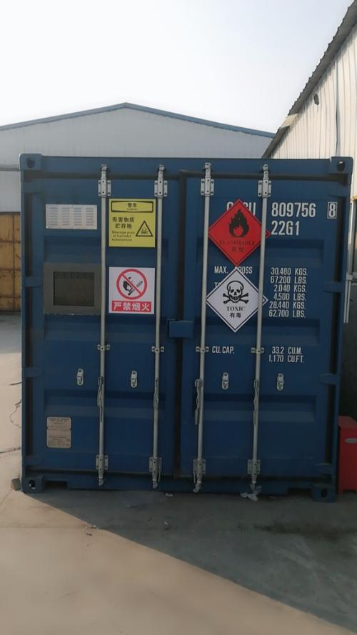
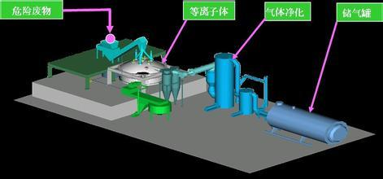

With the Blue Angel Lab charity blockchain system provided by us, GREEN PIONEER can now ghhtygdo more, they now help scientific laboratory of high school which lack money to solve the environmental pollution problems.
利用我们提供的蓝天使实验室慈善区块链系统，他们可以做得更出色，可以帮助缺乏资金的高中和大学的科学实验室解决环境污染问题。
They help these underfunded laboratories find donor money, and with that money, hazardous waste companies provide professional services to help these scientific laboratories solve environmental pollution problems.
他们帮这些缺乏资金的实验室找到捐助的资金，利用这些钱，危废处理公司提供专业环境服务， 这些科学实验室解决环境污染问题得到了解决。
.
Notes:
提示：讲清楚：1.一个有调性的项目名称；2.一个简单好看的logo；3.一句能说清楚的自我定位；
建议：首页尽量简洁、清晰， “项目名称”、“商业计划书”等放上即可， 最多加上一句话介绍。

Slide 8
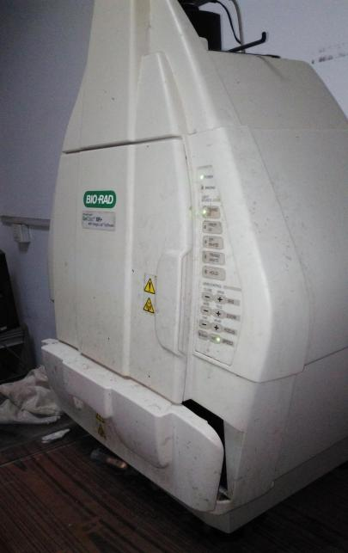
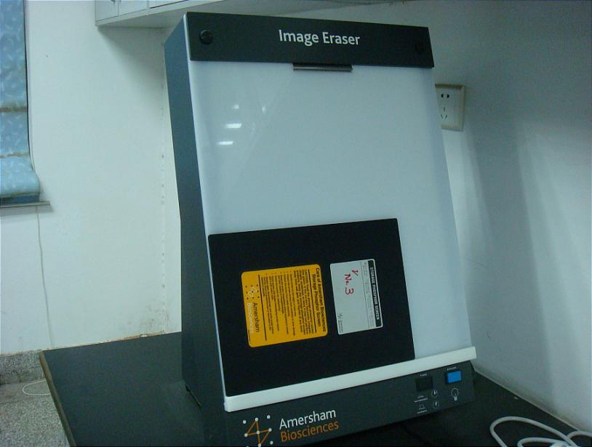

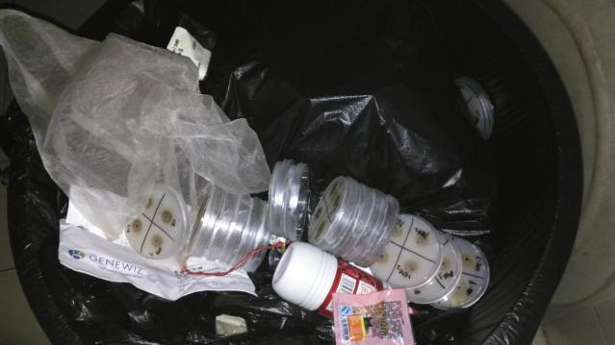
Professor Lee’s molecular biology laboratory of Y UNIVERSITY do not have enough money to pay for the laboratory hazardous waste treatment.
Now , with the blue angel lab blockchain charity system, we can help them obtain donation provided by AB Bioscience Company, which wish to advance its CSR performance, to built safe harzardous waste storage house, and pay hazardous waste treatment company
李教授在Y大学的分子生物学实验室没有足够的钱来支付实验室的垃圾处理费用。
现在，通过蓝天使实验室区块链慈善系统，我们可以帮助他们获得AB生物科学公司提供的捐款，帮助他们建设安全的废物仓库，并支付废物处理费用。
科研垃圾：抗生素培养基、抗性菌株
科研垃圾：抗生素培养基、抗性菌株
生活垃圾：牛奶和饮料瓶子
Notes:
提示：讲清楚：1.一个有调性的项目名称；2.一个简单好看的logo；3.一句能说清楚的自我定位；
建议：首页尽量简洁、清晰， “项目名称”、“商业计划书”等放上即可， 最多加上一句话介绍。

Slide 9
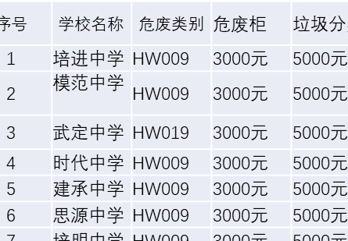
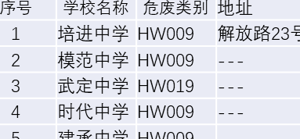
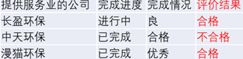
去中心化可持续公益区块链 Decentralized sustainable charitys blockchain
dAPP平台
公益服务志愿提供者 （有DID身份的个人、机构）提供服务，将服务的结果和证据交由系统校验
服务结果验证合格和有效
提供服务界面
评价者界面
服务的结果和证据交由评价者检查
捐助者界面
可看到：
需要捐助的机构/人的名称 若干所中学，
申请捐助的原因：危废处理的环保项目
评价者将看到服务提供者的资质，需要进行危废处理的实验室的名称、地址、危废种类、项目的进展记录等信息。
企业及个人捐助者支付了货币捐助公益项目
在捐助者的界面，捐助者将看到需要捐助的机构/人的名称，申请捐助的原因等信息。
支付服务费
√
系统支付服务费
服务者得到酬劳
X
服务结果被评价为无效
获得CSR/ESG报告，获得企业CSR\ESG表现提升
不可以支付
Notes:
备注：讲清楚：1.提供了什么业务／服务／产品；2.解决了什么问题？
建议：切忌大段文字。这里简洁即可，因为后面还有产品和商业模式的介绍，再详细描述。

Slide 10
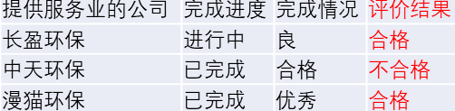
去中心化可持续公益区块链 Decentralized sustainable charitys blockchain
dAPP平台
Service providers (individuals and companies with DID identity) provide services and submit service results and evidence to the system for verification
Service results and evidence handed over Checked by the evaluator
Interface For evaluator
The result of evaluation is qualified
Interface For service provider
Interface For donator
Corporate and individual donors have paid for monetary donation PROJECT
Environment NGO
The evaluator will see the qualifications of the service provider, the name, address, type of hazardous waste, and the progress record of the project. evaluator should give evaluation of the service 。
Information bout who needs the donation: underfunded high school
the reason for applying for donation: hazardous waste treatment for 6-12 months.
Pay service charge
√
donors will see the name of the institution/person who needs the donation, the reason for applying for donation
The system pay service fee
The service is paid
X
The result of evaluation is not qualified
CSR Reports, Corporate and individual donors have paid for monetary donation programs
Not payable
Notes:
备注：讲清楚：1.提供了什么业务／服务／产品；2.解决了什么问题？
建议：切忌大段文字。这里简洁即可，因为后面还有产品和商业模式的介绍，再详细描述。

Slide 11
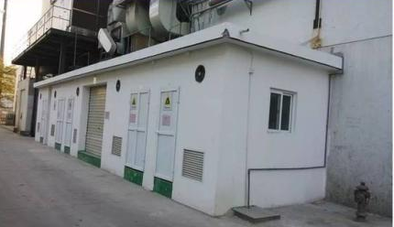

去中心化可持续公益区块链 Decentralized sustainable charitys blockchain
dAPP
Interface for donator of Blue Angel Lab charity blockchain
捐助者界面
In the donor interface, donors will see the name of the institution/person who needs the donation, the reason for applying for donation and other information. For example, in the school's environmental protection project of hazardous waste treatment, the name, address and type of hazardous waste of the school waiting for donation can be seen. The details of the donation include: hazardous waste storage cabinet, garbage classification course, and the cost of hazardous waste treatment for 6-12 months. Project progress report, etc. Information about the project design agency.
在捐助者的界面，捐助者将看到需要捐助的机构/人的名称，申请捐助的原因等信息。例如在学校危废处理的环保项目中，可看等待捐助的学校的名称、地址、危险废物种类，捐款的明细包括：危废贮存柜，垃圾分类教程、6-12个月的危废处理费用等。项目进展的报告等信息。项目设计机构的简报等信息。
序号 | 学校名称 | 危废类别 | 危废柜 | 垃圾分类教育 | 12月危废处理服务
1 | 培进中学 | HW009 | 3000元 | 5000元 | 30000元
2 | 模范中学 | HW009 | 3000元 | 5000元 | 30000元
3 | 武定中学 | HW019 | 3000元 | 5000元 | 30000元
4 | 时代中学 | HW009 | 3000元 | 5000元 | 30000元
5 | 建承中学 | HW009 | 3000元 | 5000元 | 30000元
6 | 思源中学 | HW009 | 3000元 | 5000元 | 30000元
7 | 培明中学 | HW009 | 3000元 | 5000元 | 30000元
8 | 市西中学 | HW009 | 3000元 | 5000元 | 30000元
Notes:
备注：讲清楚：1.提供了什么业务／服务／产品；2.解决了什么问题？
建议：切忌大段文字。这里简洁即可，因为后面还有产品和商业模式的介绍，再详细描述。

Slide 12

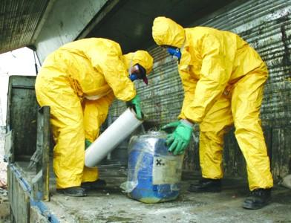
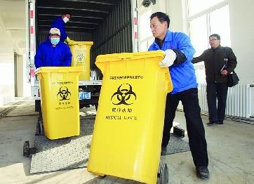
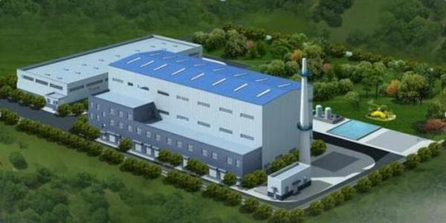
去中心化可持续公益区块链 Decentralized sustainable charitys blockchain
Interface for service provider of of Blue Angel Lab charity blockchain
服务提供者界面
The service provider will see the name, address, type of hazardous waste, and other information of the laboratory that needs hazardous waste treatment.
服务提供者将看到需要进行危废处理的实验室的名称、地址、危废种类、等信息。
序号 | 学校名称 | 危废类别 | 地址 | 危废量（t）
1 | 培进中学 | HW009 | 解放路23号 | 0.3
2 | 模范中学 | HW009 | --- | 0.5
3 | 武定中学 | HW019 | --- | 0.3
4 | 时代中学 | HW009 | --- | 0.2
5 | 建承中学 | HW009 | --- | 0.2
6 | 思源中学 | HW009 | --- | 0.2
7 | 培明中学 | HW009 | --- | 0.2
8 | 市西中学 | HW009 | --- | 0.2
Notes:
备注：讲清楚：1.提供了什么业务／服务／产品；2.解决了什么问题？
建议：切忌大段文字。这里简洁即可，因为后面还有产品和商业模式的介绍，再详细描述。

Slide 13
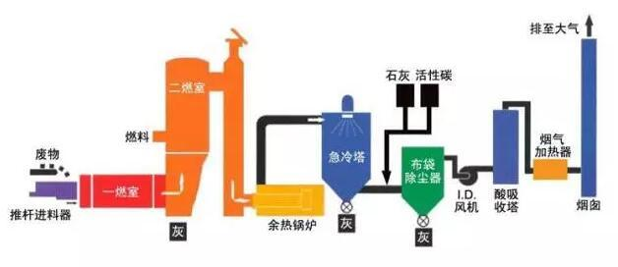

去中心化可持续公益区块链 Decentralized sustainable charitys blockchain
dAPP
Interface for evaluator of Blue Angel Lab charity blockchain
评价者界面
The evaluator will see the qualifications of the service provider, the name, address, type of hazardous waste, and the progress record of the project. evaluator should give evaluation of the service 。
评价者将看到服务提供者的资质，需要进行危废处理的实验室的名称、地址、危废种类、项目的进展记录等信息。评价者应该对服务进行评价，如果结果为合格，则服务者可得到支付。
序号 | 学校名称 | 危废类别 | 地址 | 危废量（t） | 提供服务业的公司 | 完成进度 | 完成情况 | 评价结果
1 | 培进中学 | HW009 | 解放路23号 | 0.3 | 长盈环保 | 进行中 | 良 | 合格
2 | 模范中学 | HW009 | --- | 0.5 | 中天环保 | 已完成 | 合格 | 不合格
3 | 武定中学 | HW019 | --- | 0.3 | 漫猫环保 | 已完成 | 优秀 | 合格
Notes:
备注：讲清楚：1.提供了什么业务／服务／产品；2.解决了什么问题？
建议：切忌大段文字。这里简洁即可，因为后面还有产品和商业模式的介绍，再详细描述。

Slide 14

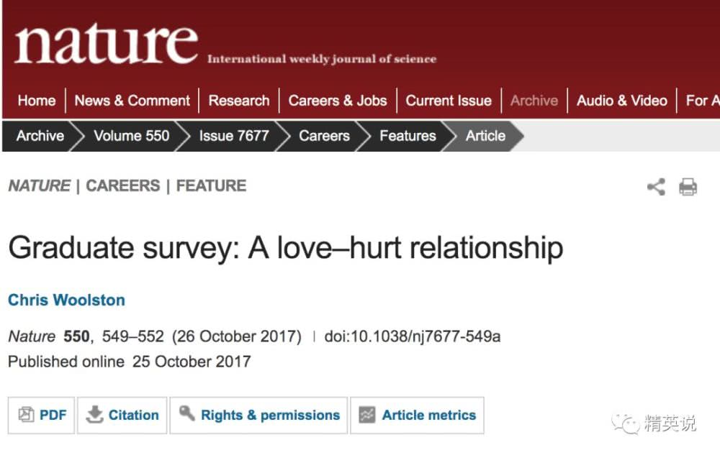
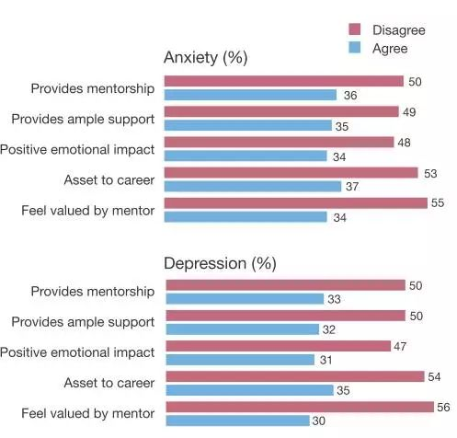
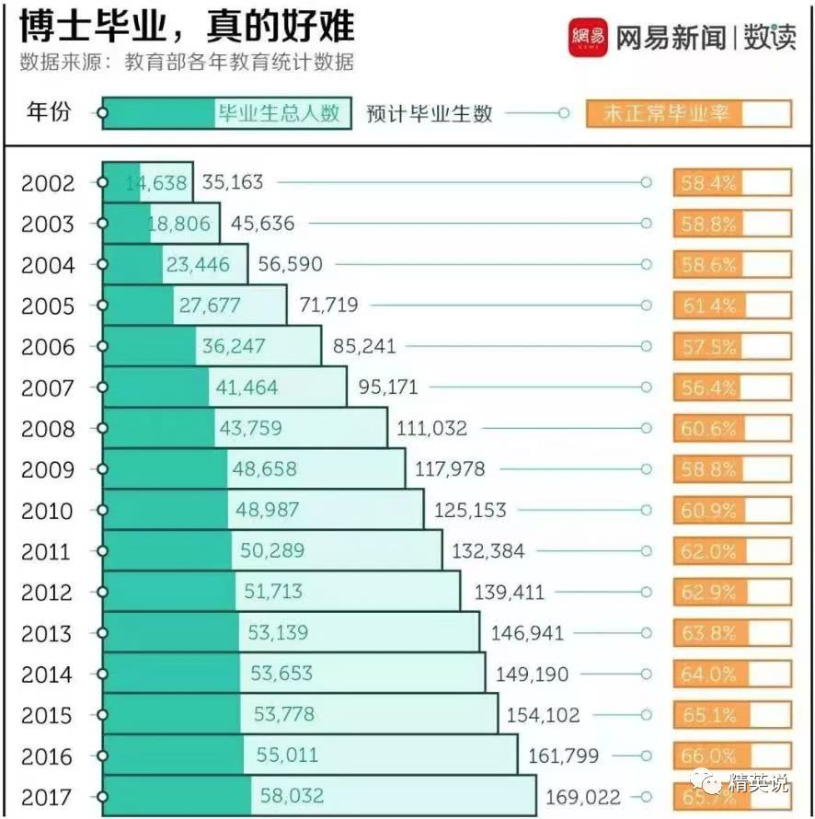
Another example :Statistics show that More than 39 percent of Ph.D. students have symptoms of depression or anxiety, which is six times higher than the rate in the general population. If the tutors fails to give adequate guidance or help academically to Ph.D. candidates, the probability of depression and anxiety among the Ph.D. candidates is more than 50%. We design the BLUE ANGEL WING project with BLUE ANGEL LAB blockchain charity system to help these ph.candidate.
39% 以上的博士研究生有抑郁或者焦虑症状，这一数据是普通人群的 6 倍以上。如果导师能在学术上不能给予足够的指导和帮助的话，这个抑郁和焦虑的可能性超过 50。利用BLUE ANGEL LAB区块链慈善系统，我们设计了天使之翼项目，帮助这些抑郁的博士研究生。

Slide 15
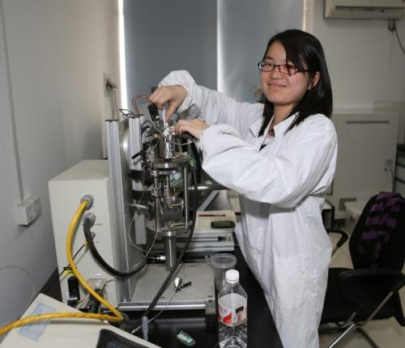
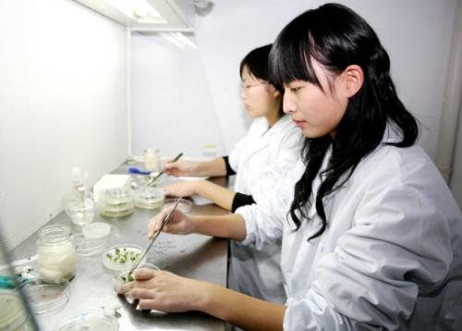
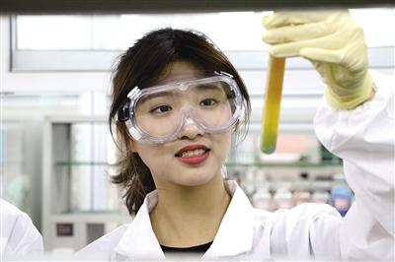
For example ： QIU ZHANG is a diligent pd.D candidate of a university who majored in molecular biology, and she need help to improve her academic performance, but the professor who tutor her is too busy to give her adequet instruction, and QIU ZHANG is depressed .
张秋是个勤奋的pd。她是一所大学分子生物学专业的博士研究生，她需要帮助来提高她的学术表现，但是指导她的教授太忙了，没有给她足够的指导，张秋很沮丧
Notes:
提示：讲清楚：1.一个有调性的项目名称；2.一个简单好看的logo；3.一句能说清楚的自我定位；
建议：首页尽量简洁、清晰， “项目名称”、“商业计划书”等放上即可， 最多加上一句话介绍。

Slide 16





Now QIU ZHANG can get help from this Blue Angel Lab blockchain charity system, Blue Angel Lab blockchain charity system help her to find donation to help her pay for service provided by academic instruction company, it tutor her on editing scientific paper. Now QIU ZHANG ’s paper published successfully , he got her ph.D degree successfully. After she got a good job and well have income, and contribute to the society. she decide to donate to the similar project to help other ph.D candidate. , in the future she may be a donator or service provider for the same project.
现在张秋可以从Blue Angel Lab区块链慈善系统得到帮助， Blue Angel Lab区块链慈善系统帮助她找到捐款，帮助她支付学术指导公司提供的服务，指导她编辑科学论文。张秋的论文发表成功，他获得了她的博士学位。她找到一份好工作后，我们就有了收入，对社会做出了贡献。她决定为类似的项目捐款，帮助其他博士生。，在未来，她可能成为同一项目的捐赠者或服务提供者。
Notes:
提示：讲清楚：1.一个有调性的项目名称；2.一个简单好看的logo；3.一句能说清楚的自我定位；
建议：首页尽量简洁、清晰， “项目名称”、“商业计划书”等放上即可， 最多加上一句话介绍。

Slide 17






the criterion to choose ph. D candidate for the project is the time they spend to pursue their degree, generally the longer the time their spent on the degree the more likely that they were chosen for the project,
the criterion to choose the company that can provide academic consulting /research consulting service/ paper editing sevice is that, if this company familiar with the specific field that the ph. D candidate majored in etc
f the required paper is published and and the ph. d candidate get the academic degree, then a project is validated and valued well ,then the company may be paid
选择博士受助研究生的标准是他们攻读学位的时间，一般来说，他们在学位上花费的时间越长，他们被选做这个项目受捐人的可能性就越大，
选择能够提供学术咨询/研究咨询服务/论文编辑服务的公司的标准是，如果该公司熟悉博士生专业等具体领域
如果所要求的论文被发表，博士候选人获得学位，然后一个项目得到验证和重视，然后公司可能会得到报酬
Notes:
提示：讲清楚：1.一个有调性的项目名称；2.一个简单好看的logo；3.一句能说清楚的自我定位；
建议：首页尽量简洁、清晰， “项目名称”、“商业计划书”等放上即可， 最多加上一句话介绍。

Slide 18
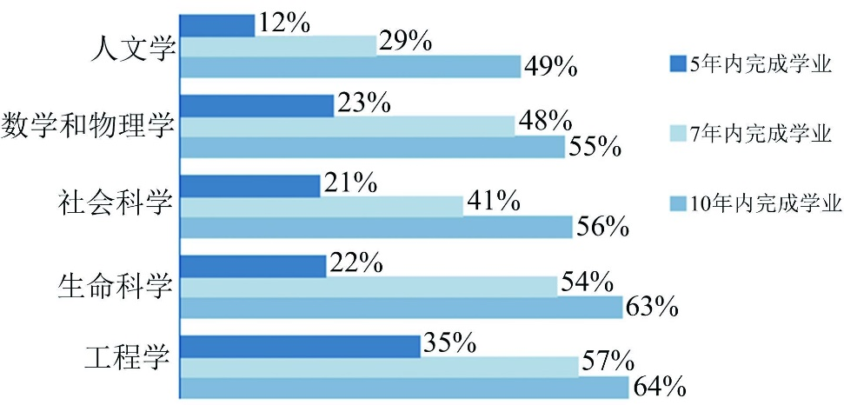
 | 希望得到帮助的博士学位研究生情况表
序号 | 学校名称 | 年龄 | 性别 | 姓名 | 专业 | 年级 | 培养类别 | 捐助用途 | 金额 | 身份证号
1 | 曲阜师范大学 | 27 | 男 | 蔡云 | 化学 | 五 | 公费 | 学术英文编辑 | 1万元CNY
2 | 燕山大学 | 30 | 女 | 周露雨 | 信息工程 | 五 | 公费 | 学术英文编辑 | 1万元CNY
3 | 河南大学 | 38 | 男 | 颜雨磊 | 化学 | 五 | 自费 | 科研学术服务 | 3万元CNY
4 | 浙江师范大学 | 45 | 男 | 叶全武 | 化学 | 五 | 自费 | 科研学术服务 | 3万元CNY
5 | 郑州大学 | 45 | 男 | 王翔天 | 计算机科学与技术 | 五 | 自费 | 学术英文编辑 | 1万元CNY
6 | 聊城大学 | 39 | 男 | 张伟 | 计算机科学与技术 | 五 | 自费 | 科研学术服务 | 2万元CNY
7 | 山东师范大学 | 45 | 男 | 周大蛟 | 计算机科学与技术 | 四 | 自费 | 学术英文编辑 | 1万元CNY
8 | 开封大学 | 27 | 男 | 杨平修 | 教育学 | 四 | 公费 | 学术英文编辑 | 1万元CNY
9 | 云南大学 | 30 | 女 | 毛龙锡 | 数学 | 四 | 公费 | 学术英文编辑 | 1万元CNY
10 | 云南大学 | 38 | 女 | 石小倩 | 经济学 | 四 | 公费 | 学术英文编辑 | 1万元CNY
11 | 云南民族大学 | 27 | 女 | 单凤敏 | 物理 | 四 | 公费 | 科研学术服务 | 1万元CNY
12 | 云南民族大学 | 39 | 女 | 薛凤长 | 物理 | 四 | 公费 | 科研学术服务 | 1万元CNY
Interface for donator of another Blue Angel Lab charity blockchain project ： the BLUE ANGEL WING
捐助者界面
In the donor interface, the donor will see the name of the person who needs to donate, the reason for applying for the donation and other information. For example, in the BLUE ANGEL WING project, you can see the name, address and major of the ph.D candidate who need donation. The details of the donation include: English editing and tutorial fees for academic papers, scientific research services, etc. Project progress report, etc. Information about the project design agency.
在捐助者的界面，捐助者将看到需要捐助的人的名称，申请捐助的原因等信息。例如在博士助学项目中，可看等待捐助的博士生的学校的名称、地址、专业。捐款的明细包括：学术论文英文编辑和辅导费、科研服务费用等。项目进展的报告等信息。项目设计机构的简报等信息。
图 1 博士毕业率——按领域和年限分类资料来源：Council of Graduate Schools and Educational Testing Service. The Path Forward: The Future of Graduate Education in the United States[R]. Princeton, NJ: Educational Testing Service, 2010: 31.
Notes:
提示：讲清楚：1.一个有调性的项目名称；2.一个简单好看的logo；3.一句能说清楚的自我定位；
建议：首页尽量简洁、清晰， “项目名称”、“商业计划书”等放上即可， 最多加上一句话介绍。

Slide 19



Sustainable running mode
Service fee for 10% impact investment projects
10%Consulting fee
70% Service fee
for CRS impact projects
10%advertising
fee
Notes:
提示：讲清楚：1.盈利方式有哪些；2.提供具体收入的结构组成；3.重点明确，能够落地（与商业模式／运营策略能衔接起来）
建议：最好有一种或者两种核心形式，一方面能够找准业务重心，另一方面是投资人能够通过盈利模式加深对项目的理解与认同，

Slide 20



Operation & Plan
First year
Second year
Third year
Number of influence items 3
5 impact projects
10 impact projects
200,000 yuan
300,000 yuan
500,000 yuan
Annual income
Annual income
Annual income
Notes:
提示：讲清楚：1.数据：做得怎么样？（用户／订单／财务等）；2.重点阐述如收入利润数据、用户增长数据、产品进展情况等；
建议：运营数据是商业模式验证的结果，建议用漏斗模型或趋势图，配以数据方便测算；

Slide 21
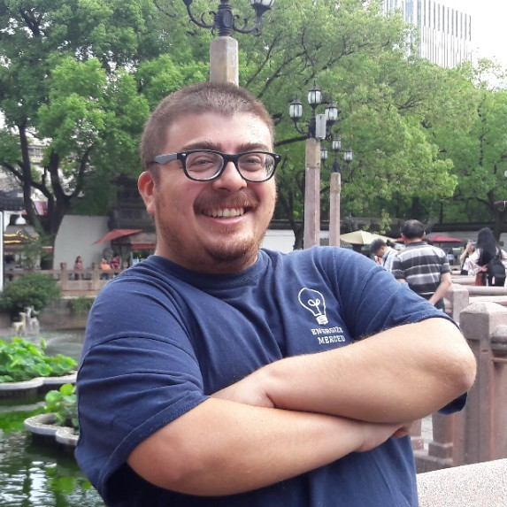

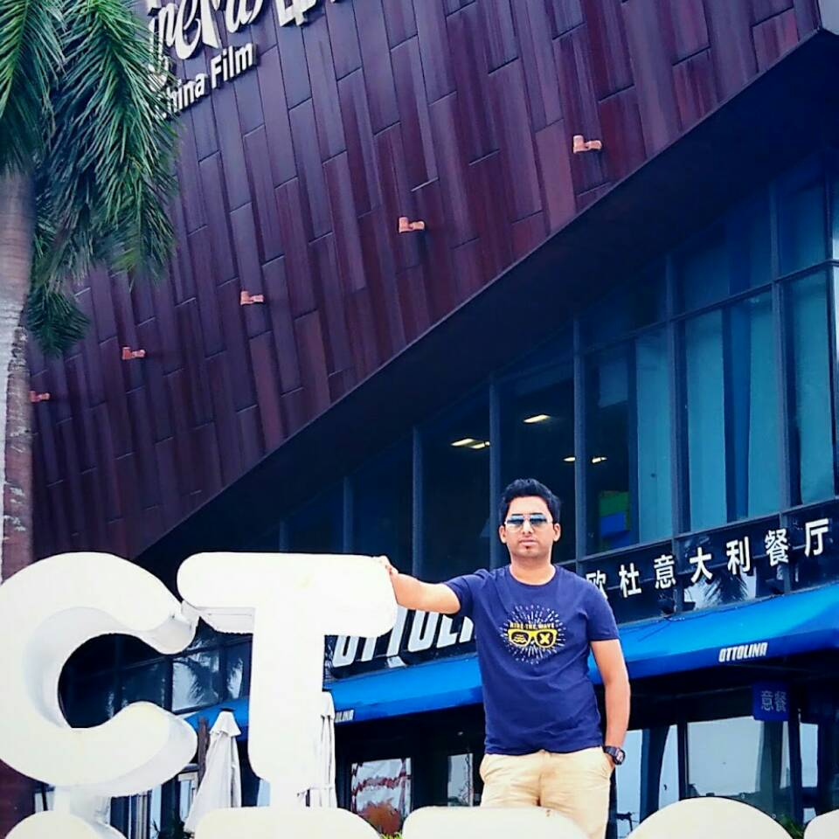
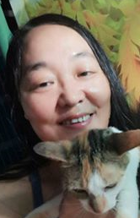

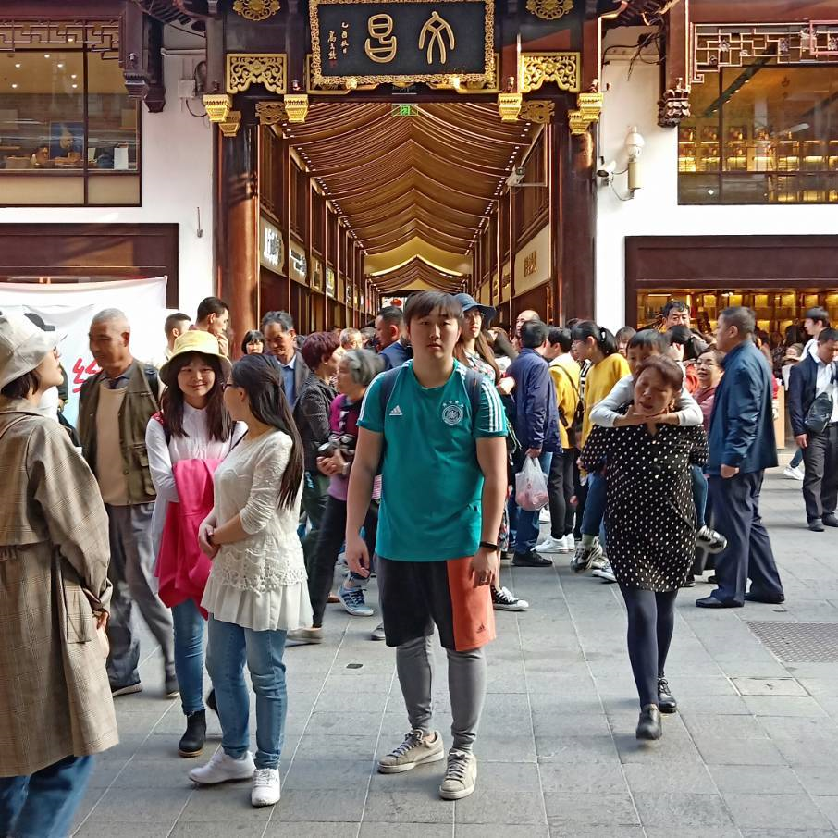
---------record what account, facilitate sustainability
---------追踪值得被记录的，促进可持续发展
Blue Angel Lab charity blockchain system 慈善区块链
CIO
Thinks like Machine
UI UX Chief
Great with Design
CTO
Lots of Experience
UI UX
Great with Design
CTO
Lots of Experience
CEO
Pitch Expert & Sales Lead
Talks to Everyone
https://github.com/ejtejada/Blue-Angel-Lab
THANKS!

